Slide 1


体育馆场馆管理系统 MeetHere
Field Reservation

Slide 2

林梦思
李雪莹
王昭辉
张诗晨
团队介绍
Notes:
使用方法： 【更改文字】：将标题框及正文框中的文字可直接改为您所需文字 【更改图片】：点中图片》绘图工具》格式》填充》图片》选择您需要展示的图片 【增加减少图片】：直接复制粘贴图片来增加图片数，复制后更改方法见【更改图片】 【更改图片色彩】：点中图片》图片工具》格式》色彩（重新着色）》选择您喜欢的色彩 下载更多模板、视频教程：http://www.mysoeasy.com

Slide 3
系统测试 性能测试
李雪莹
4
单元测试 接口测试
王昭辉 张诗晨
3
后端开发
王昭辉 张诗晨
2
前端开发
1
项目实施
林梦思

Slide 4
DEMO
Notes:
使用方法： 【更改文字】：将标题框及正文框中的文字可直接改为您所需文字 【更改图片】：点中图片》绘图工具》格式》填充》图片》选择您需要展示的图片 【增加减少图片】：直接复制粘贴图片来增加图片数，复制后更改方法见【更改图片】 【更改图片色彩】：点中图片》图片工具》格式》色彩（重新着色）》选择您喜欢的色彩 下载更多模板、视频教程：http://www.mysoeasy.com

Slide 5

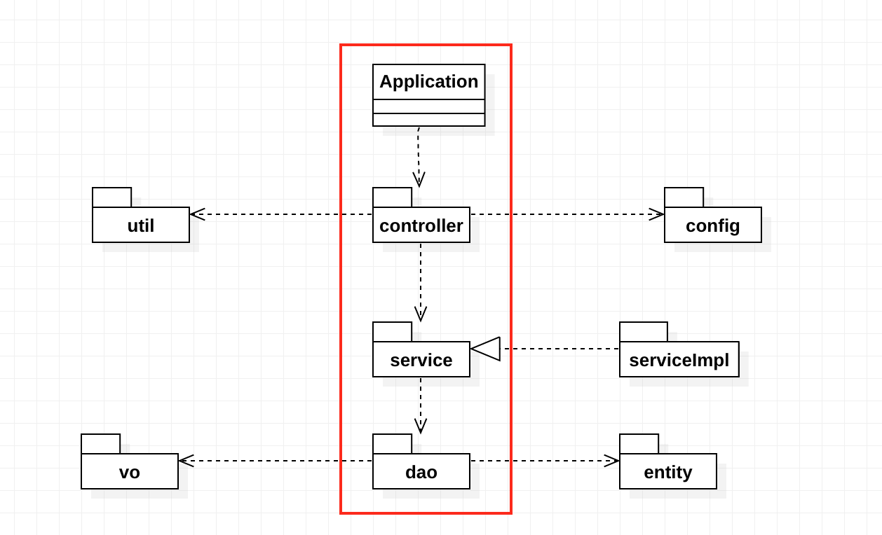
项目内容——项目后端结构
Springboot

Slide 6

项目内容——数据库关系提供各项服务介绍
1、发布公告
2、查询所有课程
3、加入课程
4、用户登录
5、查询用户信息
6、查询所有公告
7、删除课程
8、删除预约
9、课程查询可用场馆
10、发布课程
11、预约查询可用场地
12、发布预约
Springboot后端框架
服务汇总

Slide 7
具体角色及服务
ROLE_ADMIN：发布公告
ROLE_TEACHER： 课程查询可用场馆、发布课程、删除课程
ROLE_STUDENT：查询所有课程、加入课程、退出课程
ROLE_USER：用户登录、预约查询可用场地、发布预约、删除预约、查询公告
应用Security安全验证，所有对数据库访问必须登陆。

Slide 8
项目内容——数据库关系模型设计
role(role_id,name)
primary key role_id
user(user_id,username,password,name,dept,role_id)
primary key user_id
foreign key role_id references role(role_id)
gym(gym_id,name,starttime,endtime)
primary_key gym_id
field(gym_id,field_id,name)
primary key(gym_id,field_id)
foreign key gym_id references gym(gym_id)
reserve(reserve_id,user_id,gym_id,field_id,date,starttime,endtime)
primary key(reserve_id)
foreign key user_id references user(user_id)
foreign key gym_id references user(gym_id)
foreign key field_id references user(field_id)
course(course_id,gym_id,weekday,name,starttime,endtime)
primary key course_id
foreign key gmy_id references gym(gym_id)
take(user_id,course_id)
primary key (user_id,course_id)
foreign key user_id references user(user_id)
foreign key course_id references course(course_id)
teach(user_id,course_id)
primary key (user_id,course_id)
foreign key user_id references user(user_id)
foreign key course_id references course(course_id)
announce(id,time,content)
primary key (id)

Slide 9
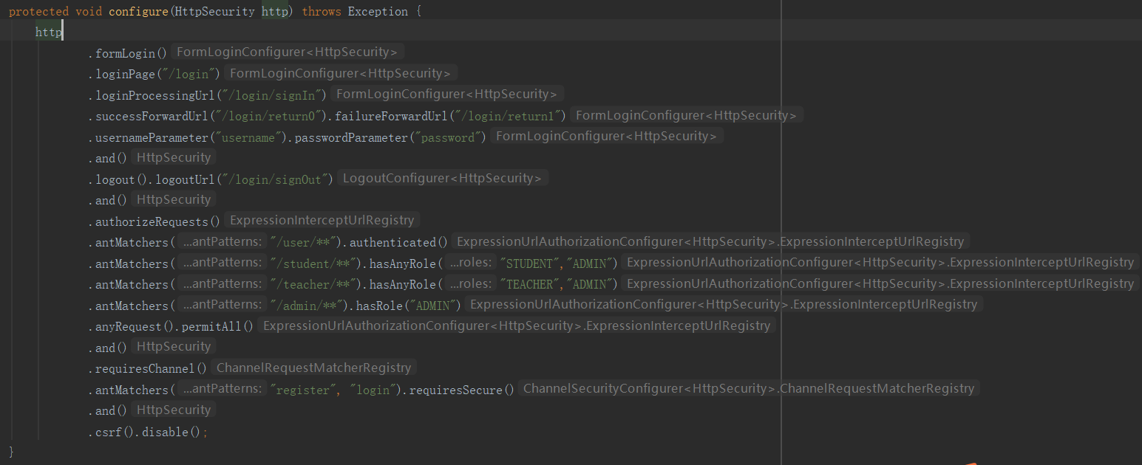

Slide 10
单元测试
Notes:
使用方法： 【更改文字】：将标题框及正文框中的文字可直接改为您所需文字 【更改图片】：点中图片》绘图工具》格式》填充》图片》选择您需要展示的图片 【增加减少图片】：直接复制粘贴图片来增加图片数，复制后更改方法见【更改图片】 【更改图片色彩】：点中图片》图片工具》格式》色彩（重新着色）》选择您喜欢的色彩 下载更多模板、视频教程：http://www.mysoeasy.com

Slide 11
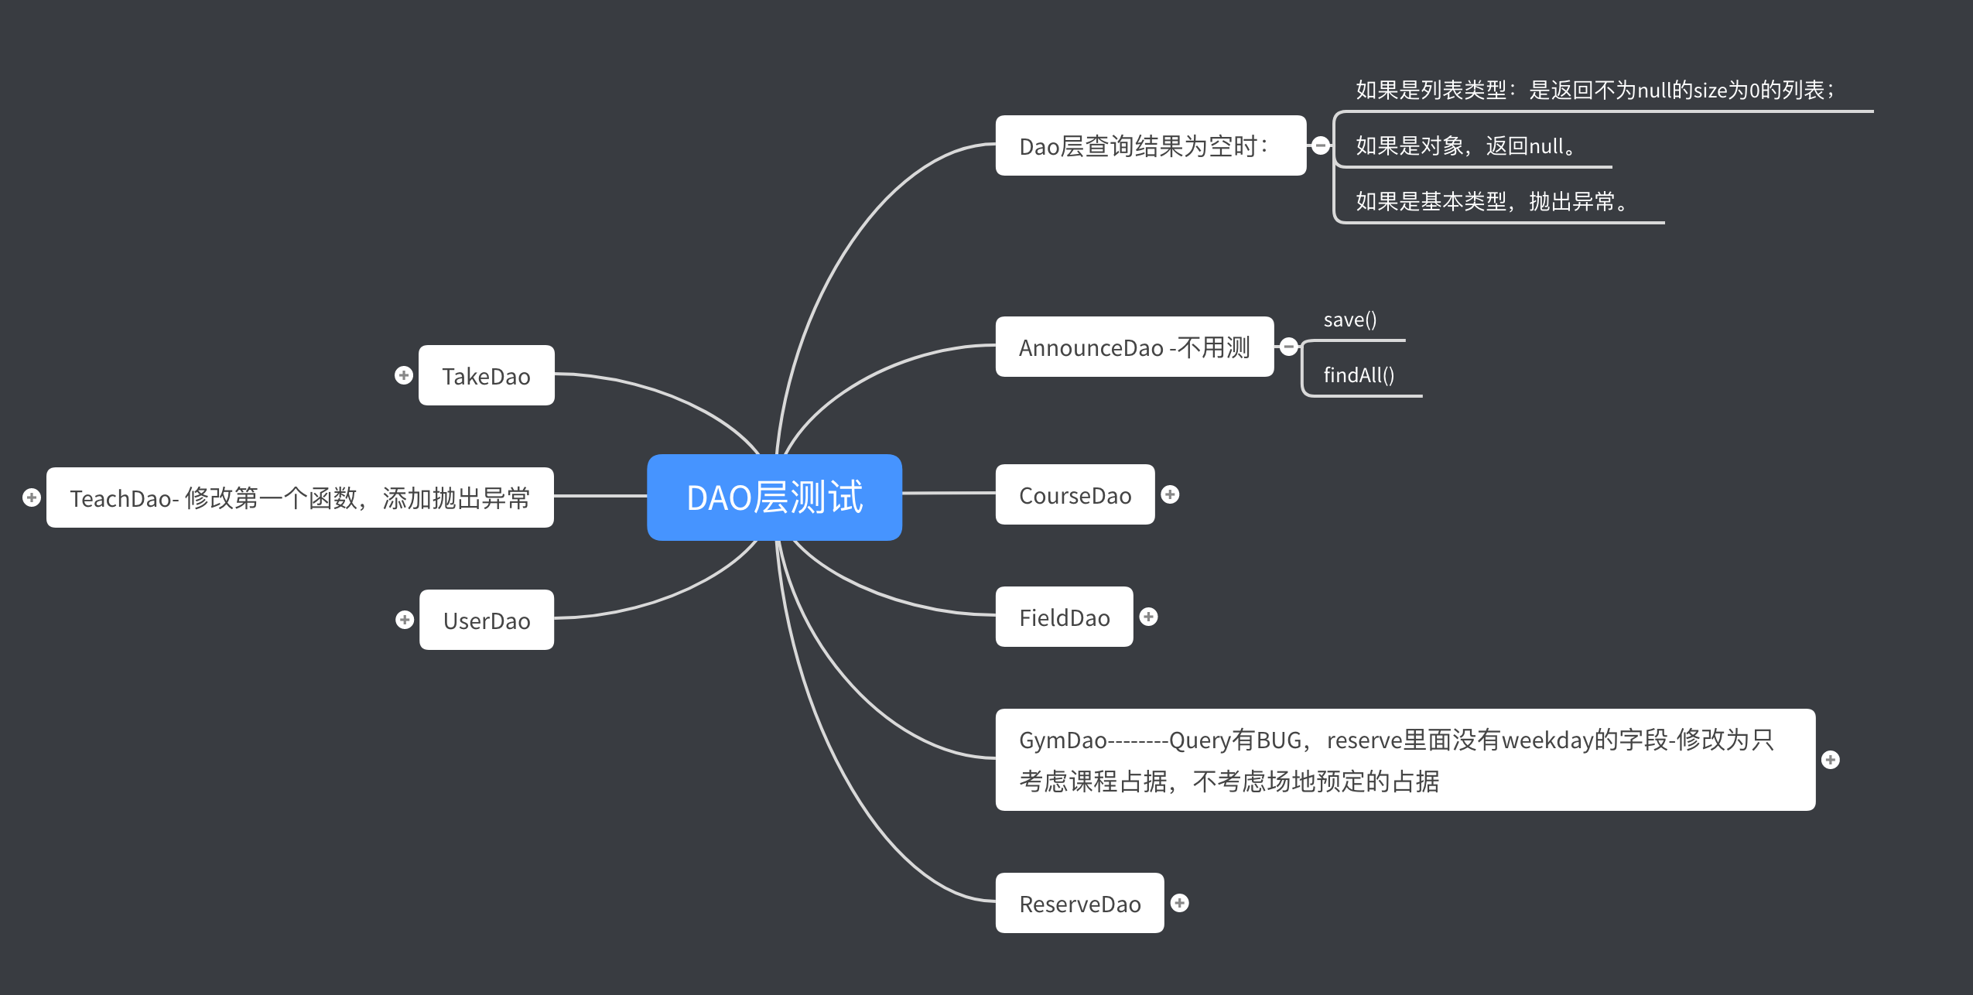
单元测试-DAO层
DAO层设计-用例设计-启发式原则

Slide 12
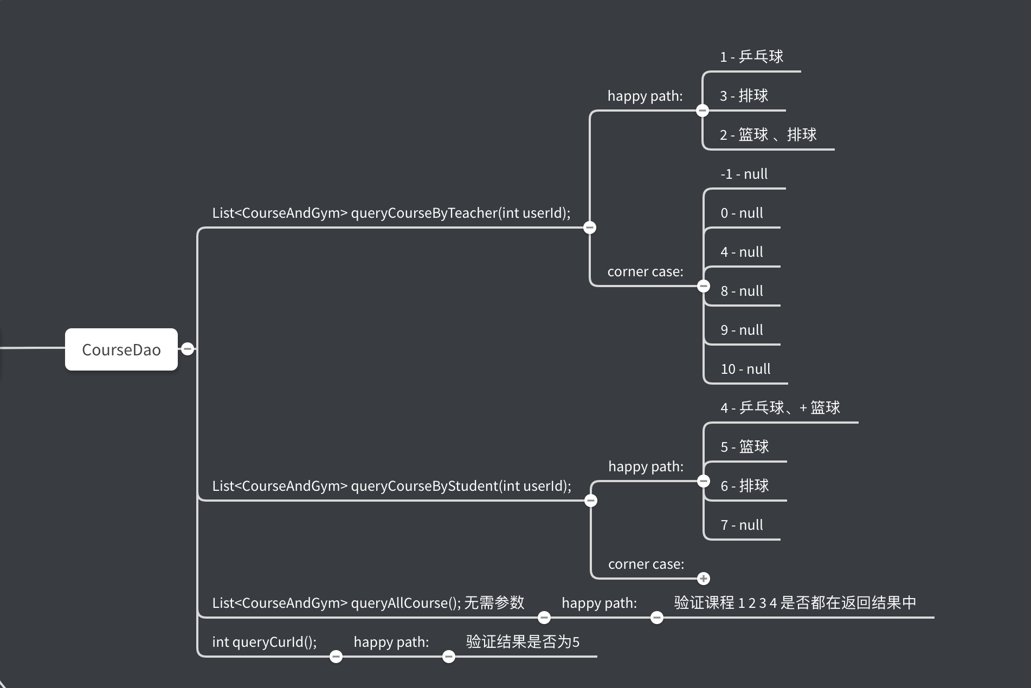
DAO层测试-用例设计
单元测试-DAO层
DAO层设计-用例设计展开

Slide 13
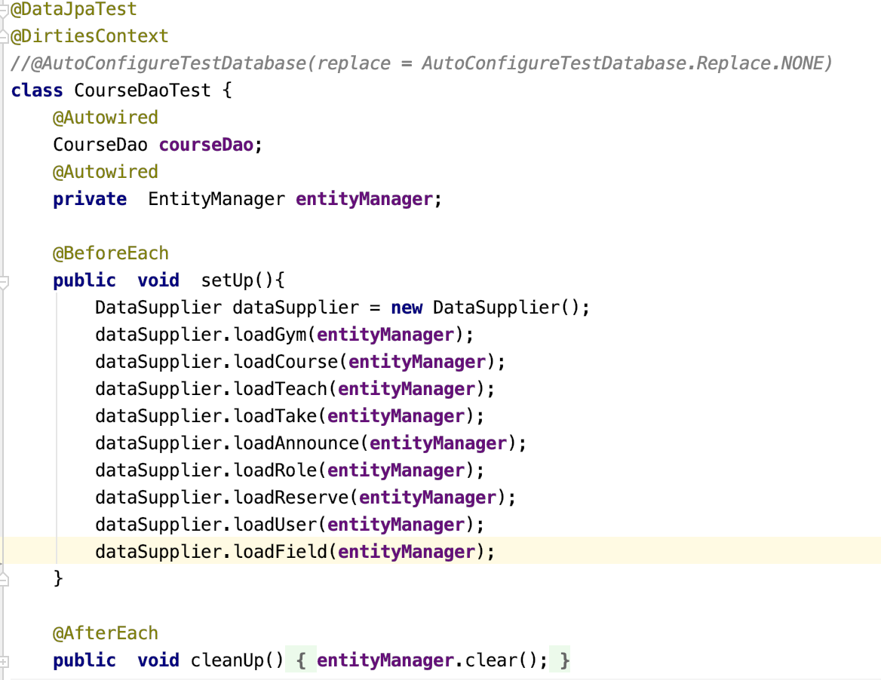
单元测试-Dao层
Dao测试-@DataJpaTest

Slide 14
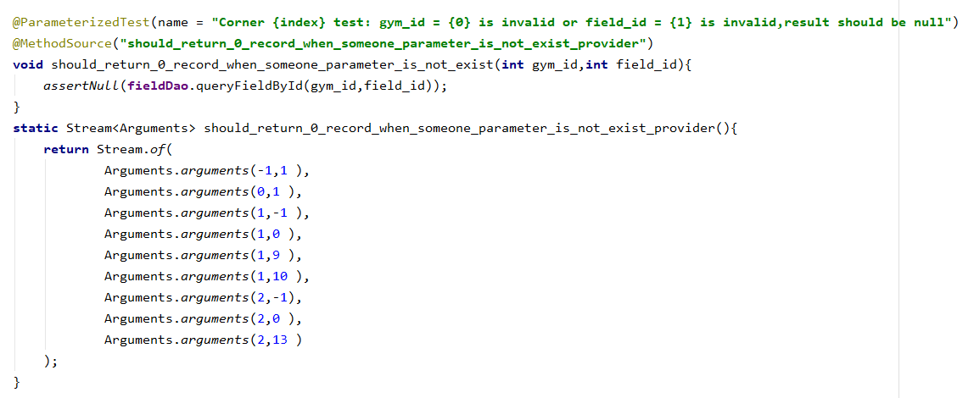
单元测试-Dao层
Dao测试-@ParamerizedTest

Slide 15
单元测试-Dao层
Dao测试-ISSUES
ISSUE-1 : 查询可用场馆时，查询出的场馆结果少于实际可用场馆。
ISSUE-2: 查询可用场馆时，weekday 参数不合规范，返 回全部场馆，而不是返回空结果。
ISSUE-3 : ReserveDao 中查询全部预约纪录时，同一条纪录会返回两次。
ISSUE-4 : TeachDao 中 int findUserIdByCourseId(int courseId 方法调用时无有效响应。

Slide 16
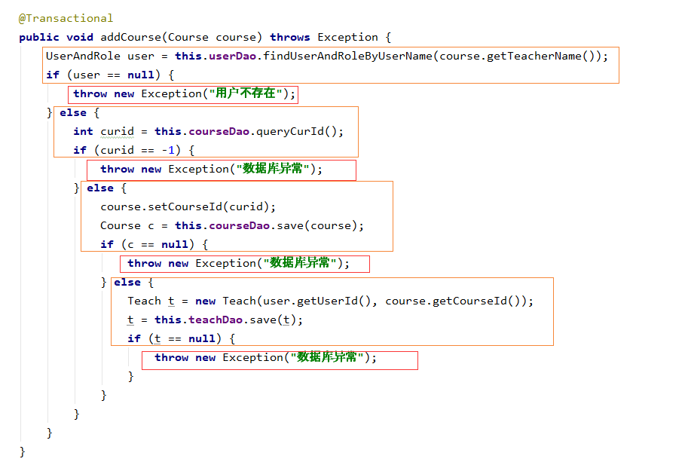
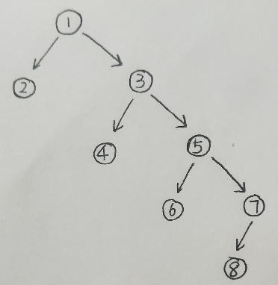
单元测试-Service层
对某些复杂路径画控制流图，对得到的路径进行测试

Slide 17
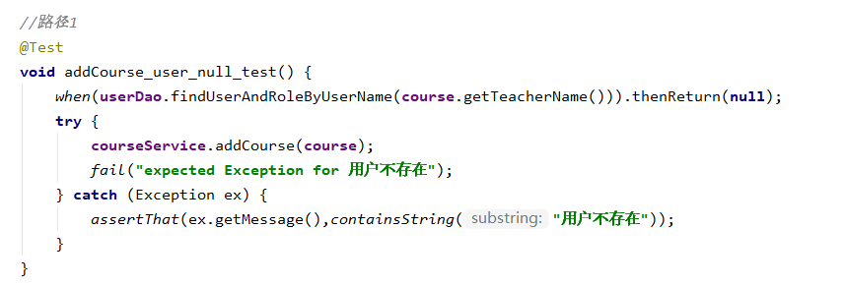
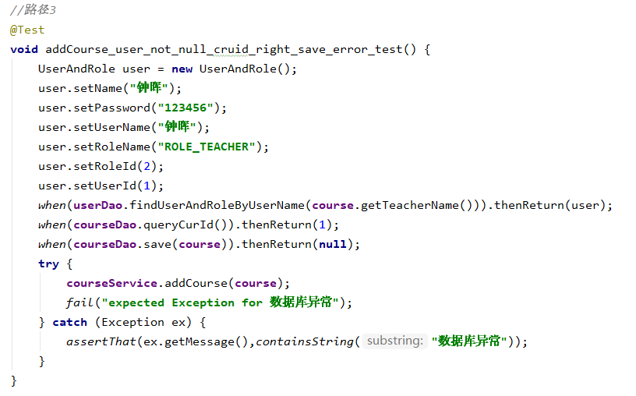
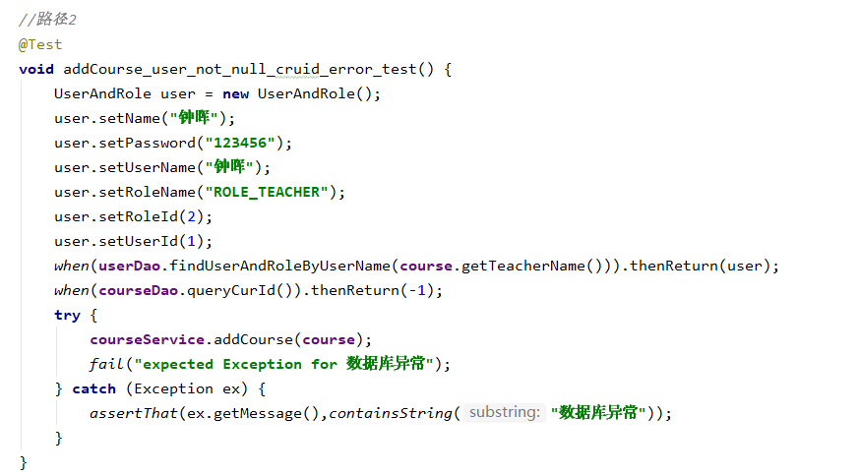
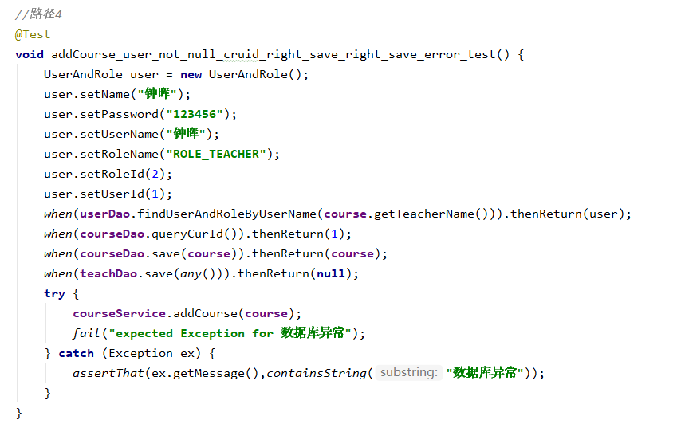

Slide 18
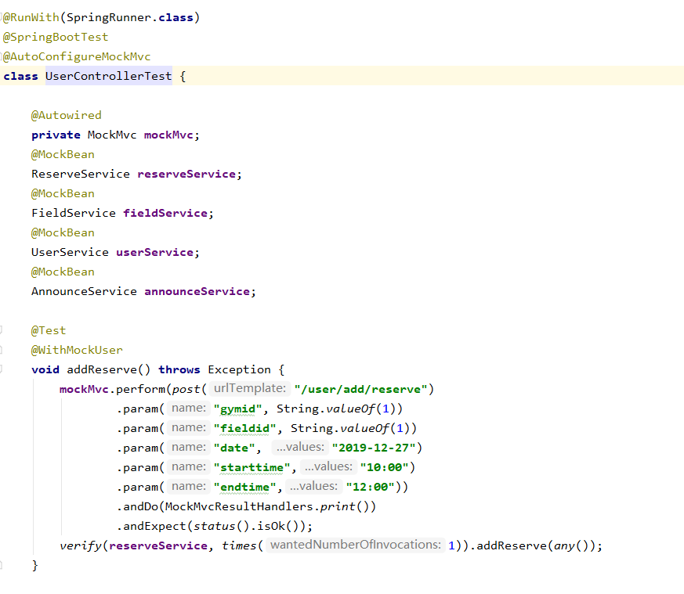
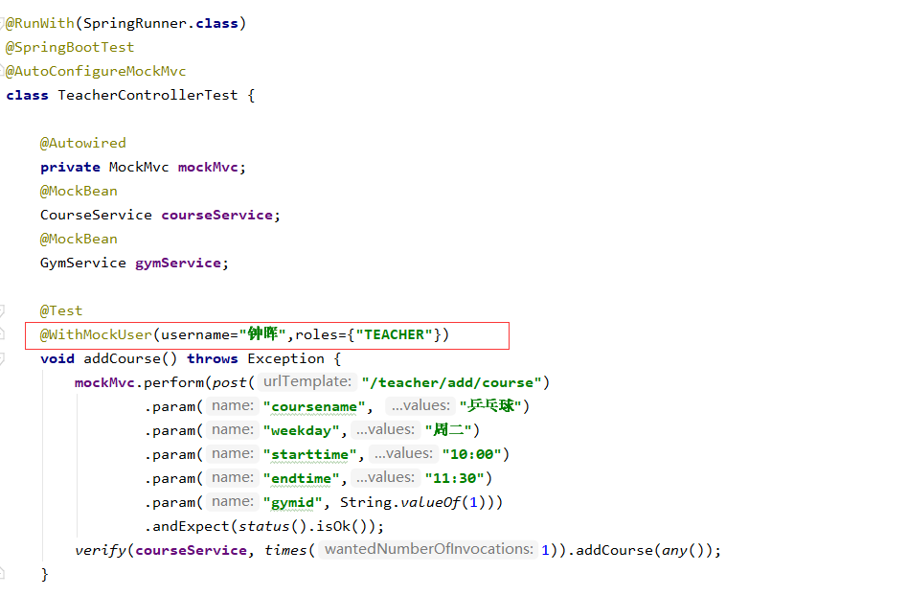
单元测试-Controller层
因为Security安全验证，所以应用@WithMockUserMock用户登录，才能正常进行测试
因为发布课程需要TEACER角色，所以提供具体roles
因为添加预约所有角色都可，所以无需提供具体roles

Slide 19
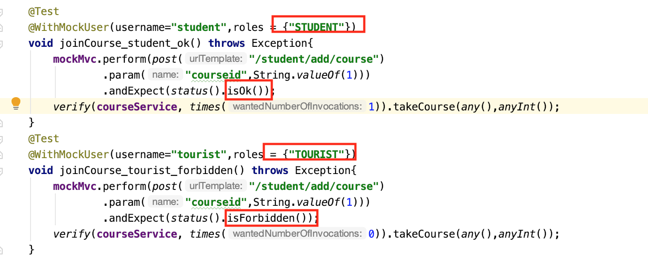
单元测试-Controller层
学生用户可以正常添加课程的功能，而游客会被禁止。

Slide 20
接口测试
Notes:
使用方法： 【更改文字】：将标题框及正文框中的文字可直接改为您所需文字 【更改图片】：点中图片》绘图工具》格式》填充》图片》选择您需要展示的图片 【增加减少图片】：直接复制粘贴图片来增加图片数，复制后更改方法见【更改图片】 【更改图片色彩】：点中图片》图片工具》格式》色彩（重新着色）》选择您喜欢的色彩 下载更多模板、视频教程：http://www.mysoeasy.com

Slide 21
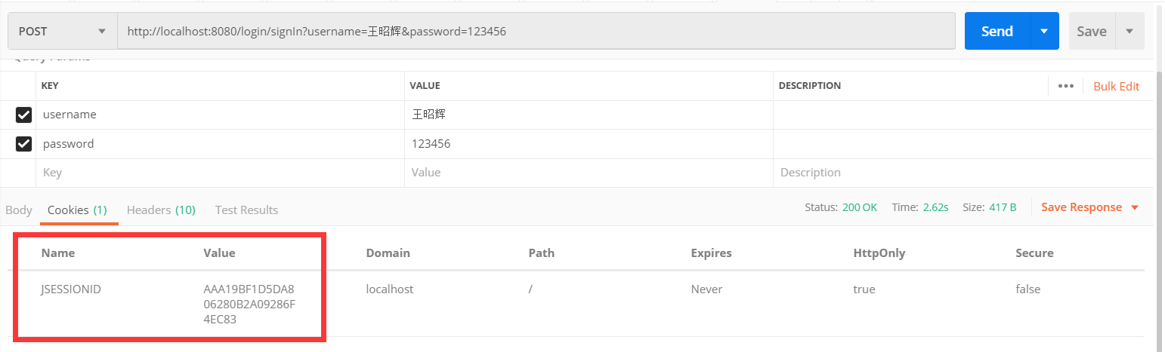
接口测试-Postman
登陆：因为Security安全验证，所以需要登录后获取cookie，在接下来的接口访问中将cookie填入Headers中才能正常测试。

Slide 22
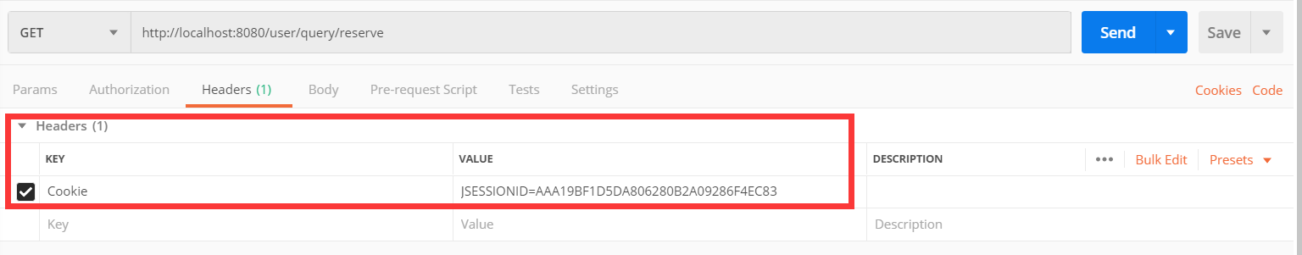
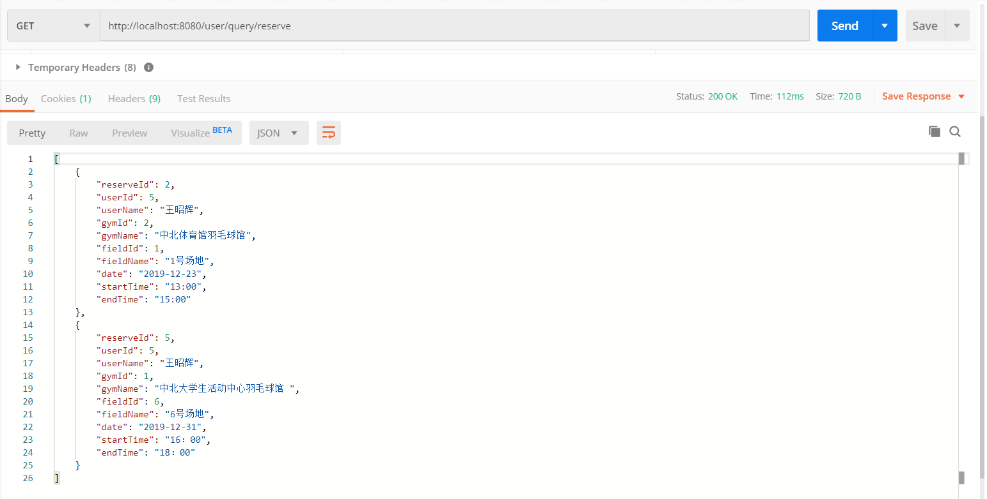

Slide 23
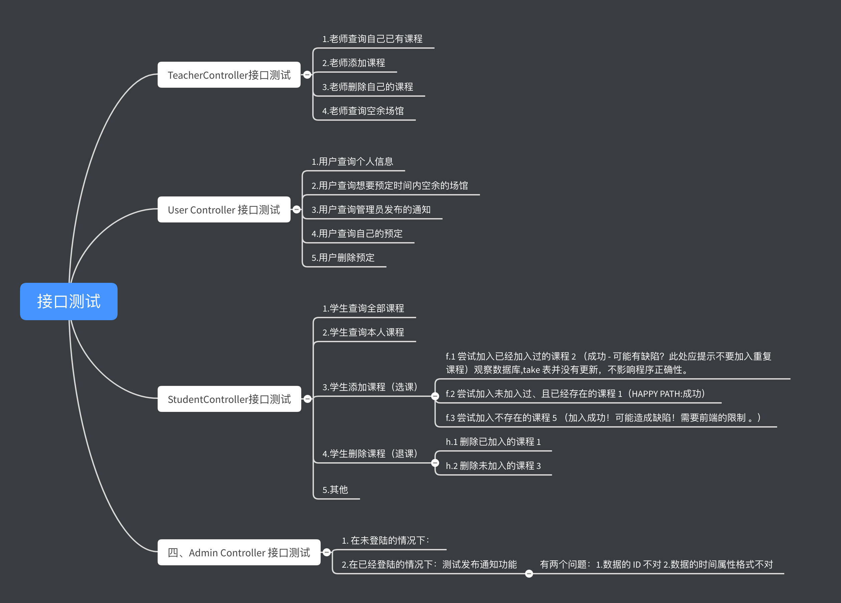
接口测试-用例设计

Slide 24
接口测试
接口测试-ISSUES
ISSUE-1: 在 TeacherController 接口测试中发现：当老师 查询可用场馆时，程序出错：无法准备 SQL。
ISSUE-2: 在 Student Controller 接口测试中发现：某个学 生尝试加入自己已经加入的课程，仍然会提示加入成功。
ISSUE-3: 在 Student Controller 接口测试中发现：某个学 生尝试删除自己已经加入的课程，程序会出错。
ISSUE-4: 在 Student Controller 接口测试中发现：某个学 生尝试加入不存在课程，程序会返回成功。
……

Slide 25
系统测试
Notes:
使用方法： 【更改文字】：将标题框及正文框中的文字可直接改为您所需文字 【更改图片】：点中图片》绘图工具》格式》填充》图片》选择您需要展示的图片 【增加减少图片】：直接复制粘贴图片来增加图片数，复制后更改方法见【更改图片】 【更改图片色彩】：点中图片》图片工具》格式》色彩（重新着色）》选择您喜欢的色彩 下载更多模板、视频教程：http://www.mysoeasy.com

Slide 26
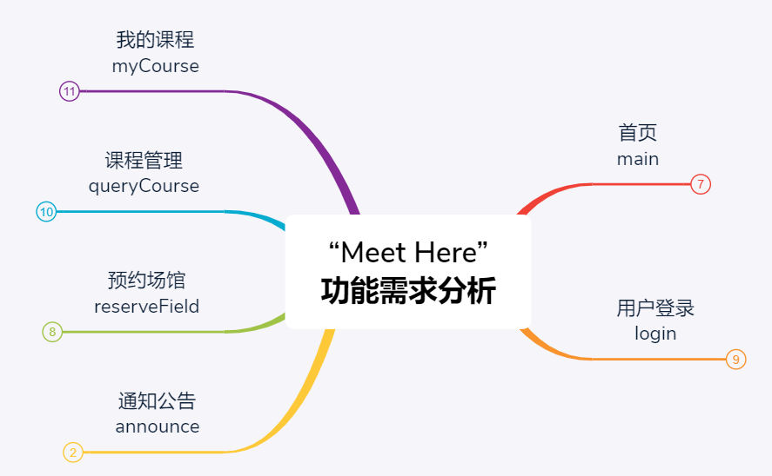
系统测试

Slide 27
系统测试
用户登录
预约场馆
删除预约
添加课程
删除课程
选课
退课
发布公告
用户权限

Slide 28
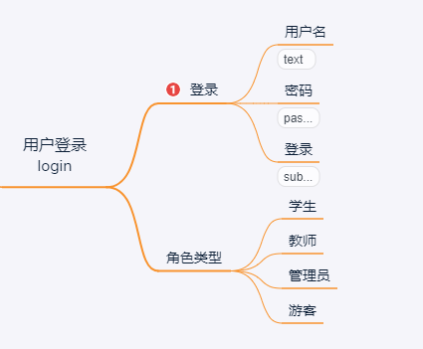
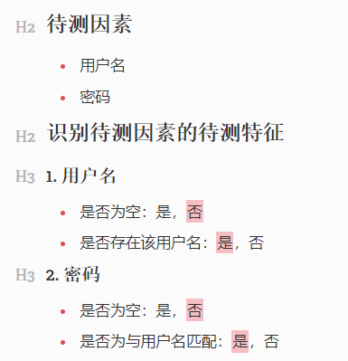
系统测试——用户登录

Slide 29
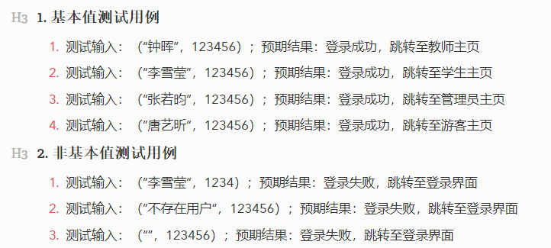
系统测试——用户登录

Slide 30
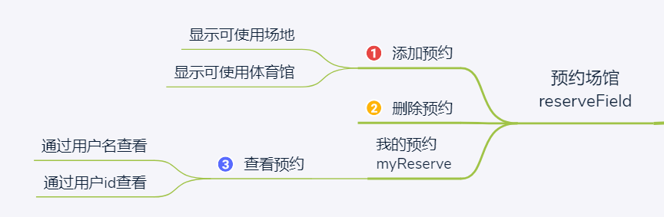
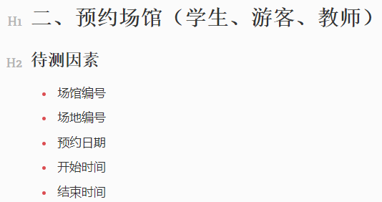
系统测试——预约场馆

Slide 31
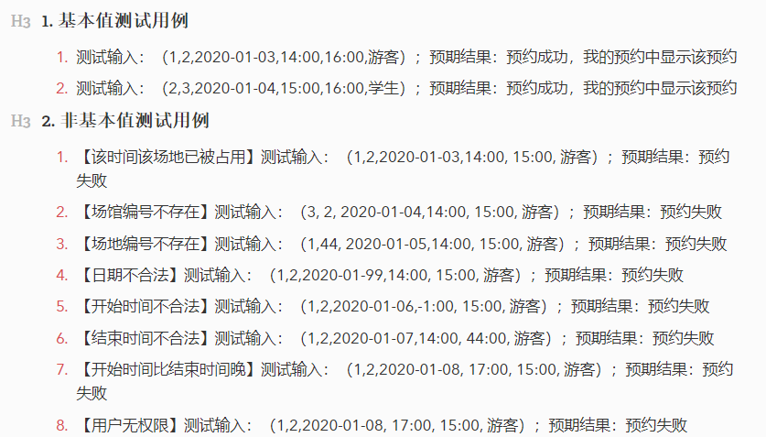
系统测试——预约场馆

Slide 32
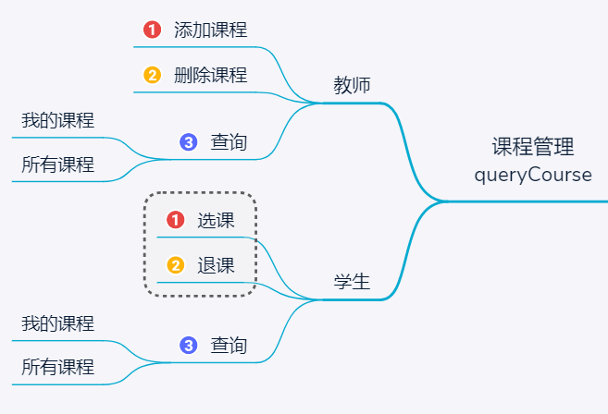
系统测试——课程管理

Slide 33
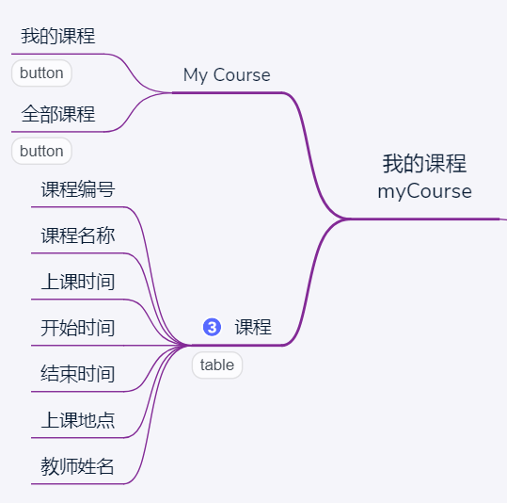
系统测试——我的课程

Slide 34
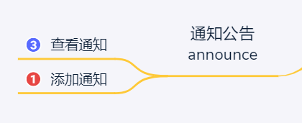
系统测试——通知公告

Slide 35
系统测试——ISSUE
ISSUE-1: 在 删除预约 系统测试中发现：
删除预约后，不会弹出alert“删除预约成功”；
同样的问题在通知公告系统测试中也有发现，管理员发布公告后，不会弹出alert“添加成功”。
ISSUE-2: 在 预约场馆 课程管理 通知公告 系统测试中发现：
对于输入域的错误格式没有错误检测（无提醒）；
错误的格式将会被添加入数据库中
ISSUE-3: 在 课程管理 系统测试中发现：
重复选课等现象无提醒。
ISSUE-4: 在 场馆预约 系统测试中发现：
不合法的预约也会被成功添加。
……

Slide 36
性能测试
Notes:
使用方法： 【更改文字】：将标题框及正文框中的文字可直接改为您所需文字 【更改图片】：点中图片》绘图工具》格式》填充》图片》选择您需要展示的图片 【增加减少图片】：直接复制粘贴图片来增加图片数，复制后更改方法见【更改图片】 【更改图片色彩】：点中图片》图片工具》格式》色彩（重新着色）》选择您喜欢的色彩 下载更多模板、视频教程：http://www.mysoeasy.com

Slide 37
性能测试——设计
用户登录
预约场馆
删除预约
添加课程
删除课程
选课
退课
发布公告
各页面访问

Slide 38
性能测试——独立场景设计
用户登录
预约场馆
删除预约
添加课程
删除课程
选课
退课
发布公告
各页面访问
MPA001 | 登录界面
MPA002 | 学生登录
MPA003 | 学生课程管理
MPA004 | 学生查看全部课程
MPA005 | 学生选课
MPA006 | 学生查看我的课程
MPA007 | 学生退课
MPA008 | 学生预约场地
MPA009 | 学生添加预约
MPA010 | 查看我的预约
MPA011 | 学生删除预约
MPA012 | 查看公告
MPA013 | 学生我的课程页面
MPA014 | 管理员登录
MPA015 | 管理员通知公告
MPA016 | 管理员发布公告
MPA017 | 查看通知公告
MPA018 | 教师登录
MPA019 | 教师课程管理
MPA020 | 教师添加课程
MPA021 | 教师查看我的课程
MPA022 | 教师删除课程

Slide 39

性能测试——独立场景设计

Slide 40
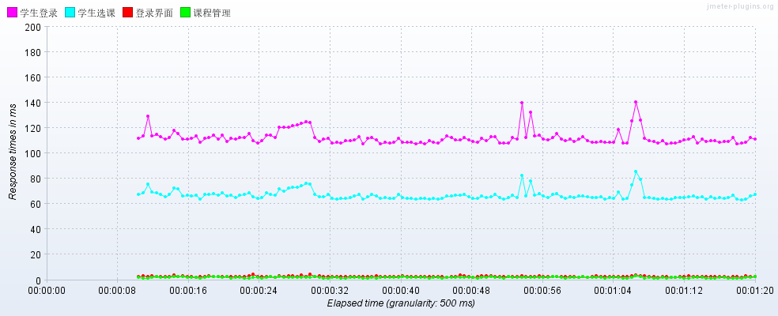
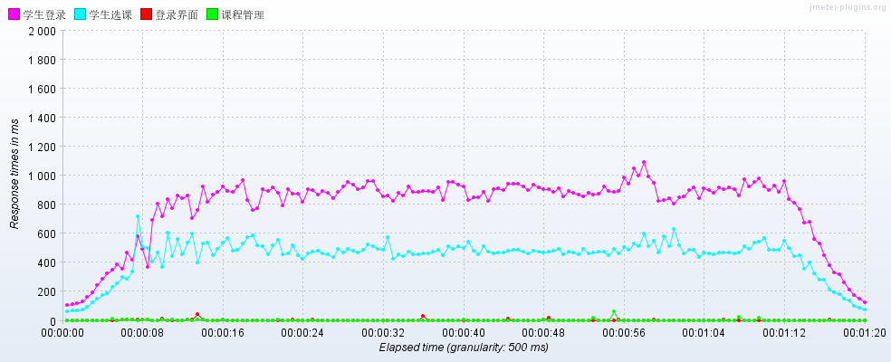
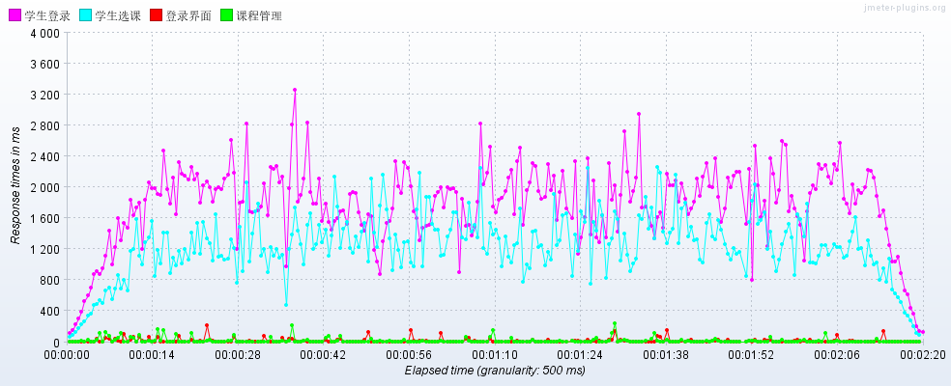
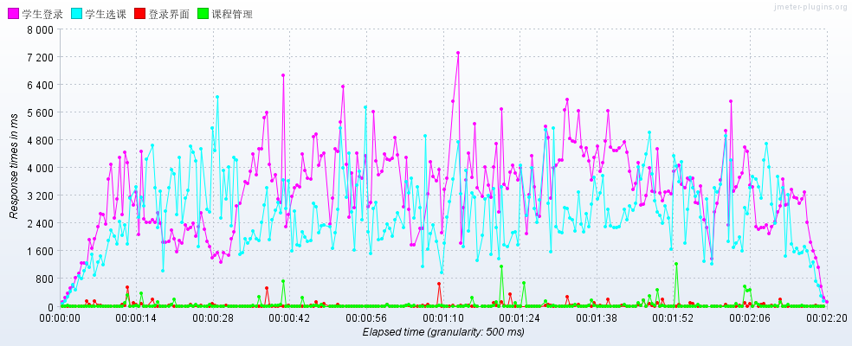
性能测试——独立场景：学生选课

Slide 41
性能测试——混合场景设计
MPB001 | 场地预约与取消
MPB002 | 学生选课与退课
MPB003 | 用户基本使用流程
MPB004 | 管理员基本使用流程
MPB005 | 教师添加课程与删除课程

Slide 42
性能测试——混合场景设计：用户基本使用流程
登录界面 | 登录界面 | 1 | 40
用户登录 | 学生登录 | 3 | 20
 | 游客登录 | 3 | 5
 | 教师登录 | 3 | 10
 | 管理员登录 | 3 | 5
课程管理 | 查看全部课程 | 5 | 25
 | 查看我的课程 | 5 | 23
 | 添加课程 | 5 | 15
 | 删除课程 | 5 | 12
预约场馆 | 查看我的预约 | 5 | 28
 | 添加预约 | 5 | 27
 | 删除预约 | 5 | 18
通知公告 | 发布公告 | 5 | 4
 | 查看公告 | 5 | 36
我的课程 | 查看我的课程 | 5 | 25
 | 查看全部课程 | 5 | 23

Slide 43

谢谢各位的聆听
Notes:
使用方法： 【更改文字】：将标题框及正文框中的文字可直接改为您所需文字 【更改图片】：点中图片》绘图工具》格式》填充》图片》选择您需要展示的图片 【增加减少图片】：直接复制粘贴图片来增加图片数，复制后更改方法见【更改图片】 【更改图片色彩】：点中图片》图片工具》格式》色彩（重新着色）》选择您喜欢的色彩 下载更多模板、视频教程：http://www.mysoeasy.com

